Slide 1
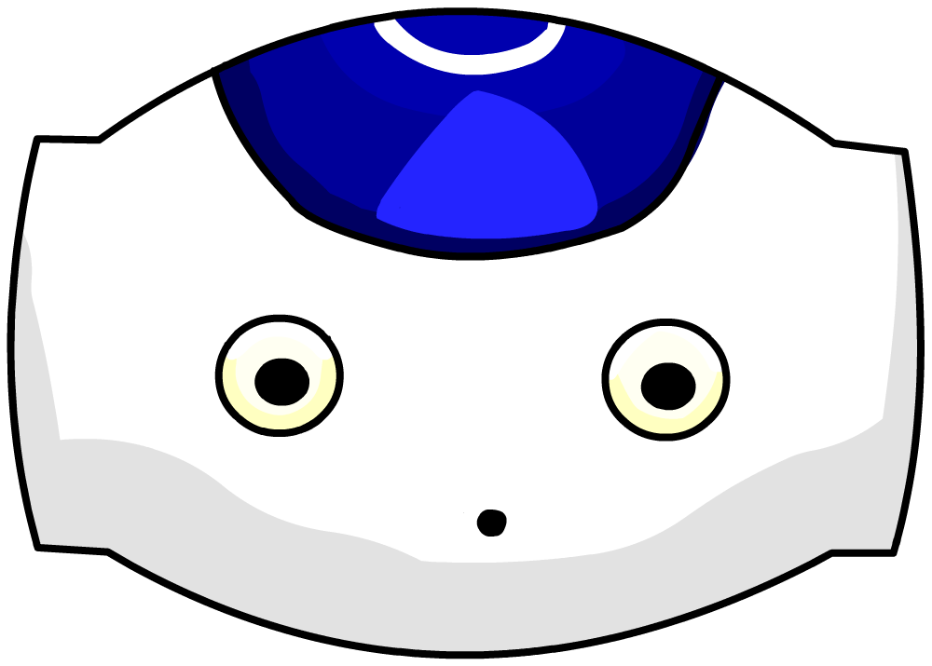
Projet Nao
Par Martin Bassez Florentin Dehooghe
Clément Brasier Louis-Clément Langue
Jeremy Cledelin Clotilde Noezn

Slide 2
Quel est le but de ce projet ?
Que peut apporter Nao dans l’accompagnement du patient en soin médical ?
Suivi quotidien de l’avancement du projet à l’hôpital Saint-Vincent de Paul
Réappropriation du travail des groupes précédents
Correction et améliorations continues suite aux observations sur le terrain

Slide 3
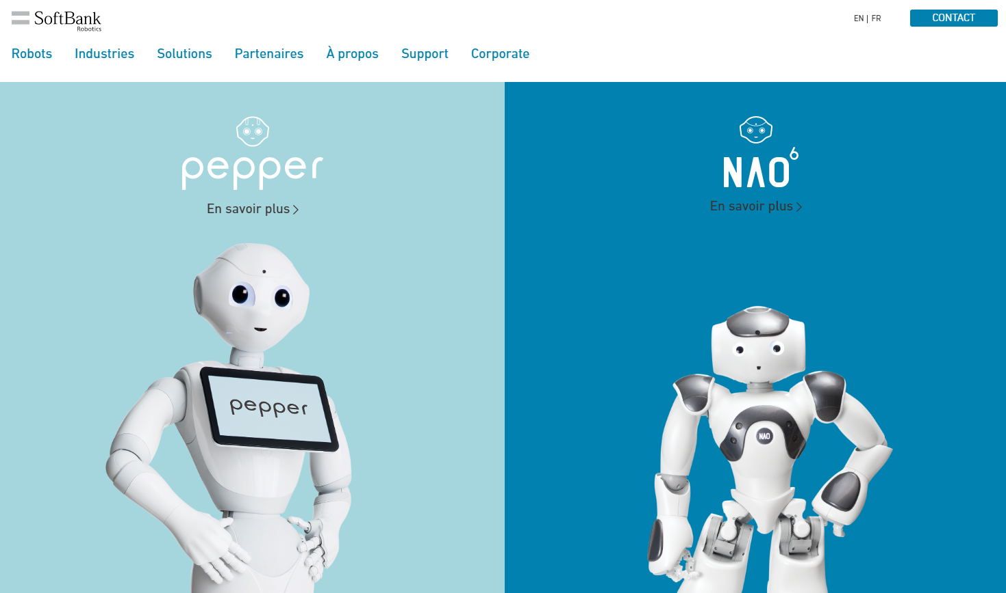
D’où vient Nao ?
Leur objectif : « être funs et bien intentionnés envers les enfants, adolescents, adultes, personnes âgées, envers les humains, tout simplement. »
Leader sur le marché de la robotique humanoïde
« Percevoir leur environnement et interagir de la façon la plus naturelle possible »
Plus de 500 salariés
Nao a été créé en 2006 par Aldebaran Robotics devenu ensuite Softbank Robotics

Slide 4
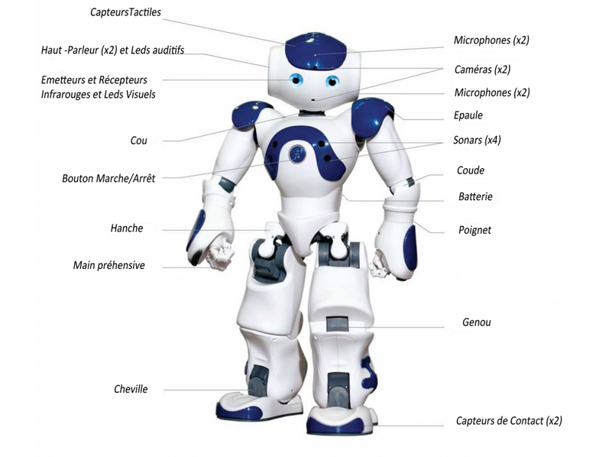
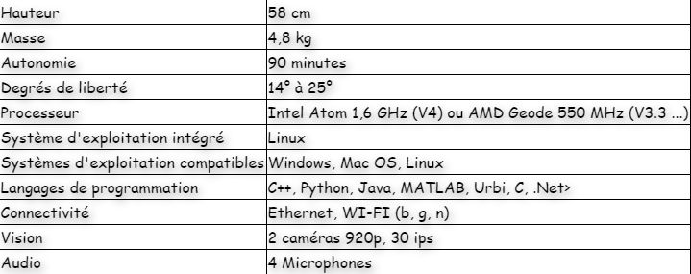
Comment fonctionne Nao ?

Slide 5
Nos travaux

